Slide 1

Modelo XGBoost
de riesgo de no pago
Probabilidad de pagar al menos el mínimo antes de la fecha límite
Juan Manuel Mendoza

Slide 2

La decisión de negocio
En cada fecha de corte necesitamos priorizar qué usuarios tienen mayor riesgo de no pagar el mínimo antes de la fecha límite.
Problema
Modelo
Valor
No todos los usuarios requieren la misma intensidad de comunicación.
Asigna probabilidad individual de pago y no pago.
Produce output accionable
La métrica clave no es solo accuracy: es capturar más no pagadores dentro de los primeros deciles de riesgo.

Slide 3
CRISP-DM aplicado al modelo
Se documentó el proyecto en seis fases para conectar metodología técnica con decisiones de negocio.
1
2
3
4
5
6
Negocio
Datos
Preparación
Modelado
Evaluación
Despliegue

Slide 4
Datos y Preparación
Modelo Data Build Tool (DBT)
28 variables
age | total_exposure | max_dpd_1m | paid_at_least_minimum_score_6m
vintage | credit_line | max_dpd_2m | last_statement_ratio
is_thin_file (0,1) | proportion_of_credit_line_used | max_dpd_3m | avg_payment_ratio_last_5m
risk_band_cck | total_deposits | max_dpd_6m | delta_payment_ratio
risk_band_pl | type_of_user | max_dpd_12m | dep_minus_exp
payment_configuration_setting | paid_at_least_minimum | count_delinquencies | change_proportion_credit_line_used_vs_1m_prior

Slide 5
Modelo: XGBoost
Target
Población
Un usuario pague por lo menos el mínimo en su fecha de pago
Todos los usuarios con monto a pagar >0. Excluyendo a un cohorte de usuarios (negocio)
Train (2024-2025)
Validación Jan–Feb 2026
Test marzo 2026
Test abril 2026
1.5M filas
2.09M filas
1.07M filas
1.1 M filas
52.79% pay rate
62.42% pay rate
62.92% pay rate
65.70% pay rate
La separación temporal responde a la pregunta real: qué tan bien generaliza el modelo en meses futuros.

Slide 6
Cómo se evaluó si el modelo está correcto
Evaluación histórica
Métricas principales
• El resultado real se conoce después de la fecha límite.
• Se compara probabilidad vs. pago observado.
• Marzo y abril no fueron usados para entrenar.
• Top-30 capture: métrica de negocio.
• PR AUC: ranking de no pagadores.
Para la implementación los deciles son más útiles que un único umbral fijo.

Slide 7
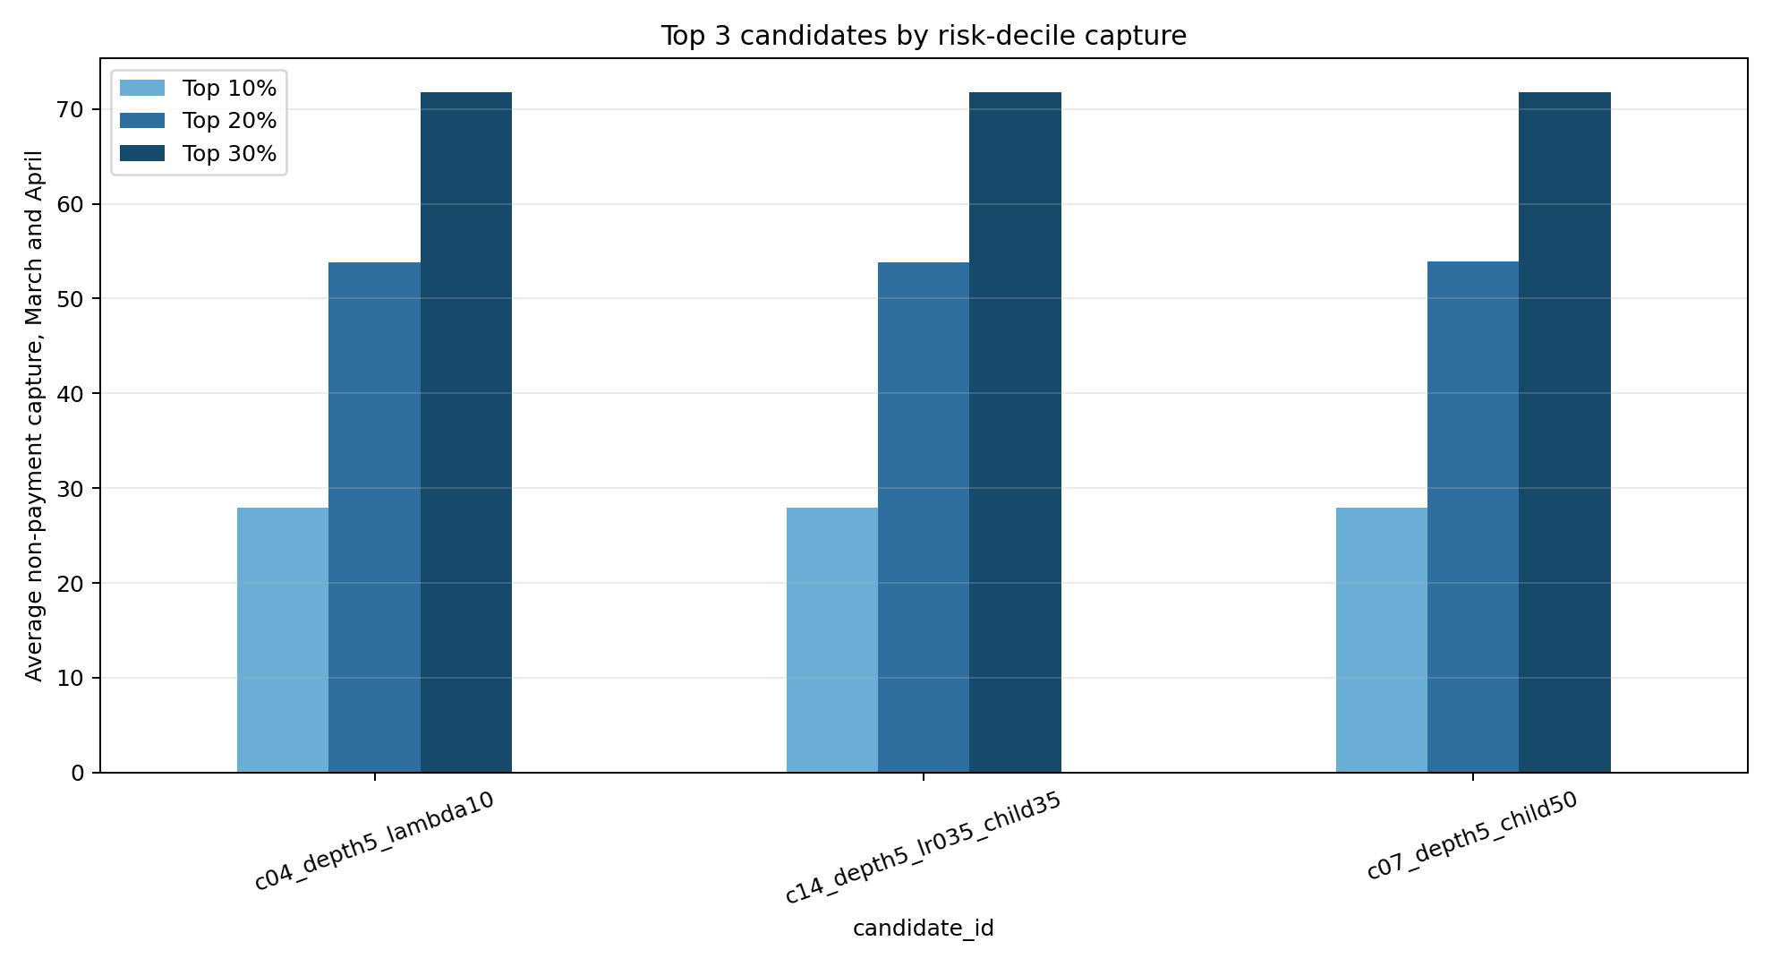
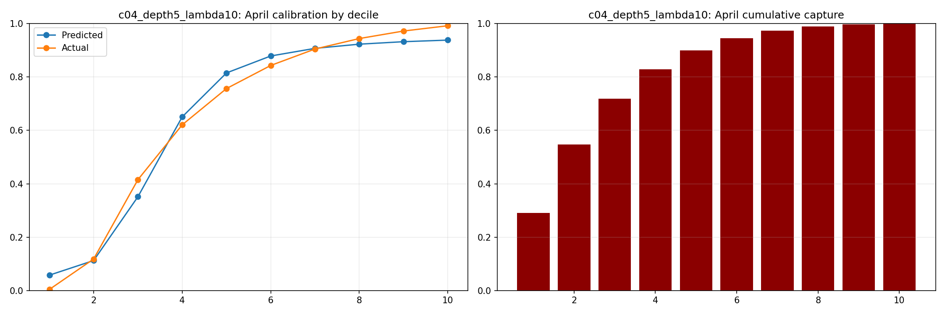
Resultado central: concentración del riesgo
Los primeros 3 deciles capturan 71.78% de no pagadores. Esto permite priorizar tratamientos intensivos en una fracción acotada de usuarios.

Slide 8
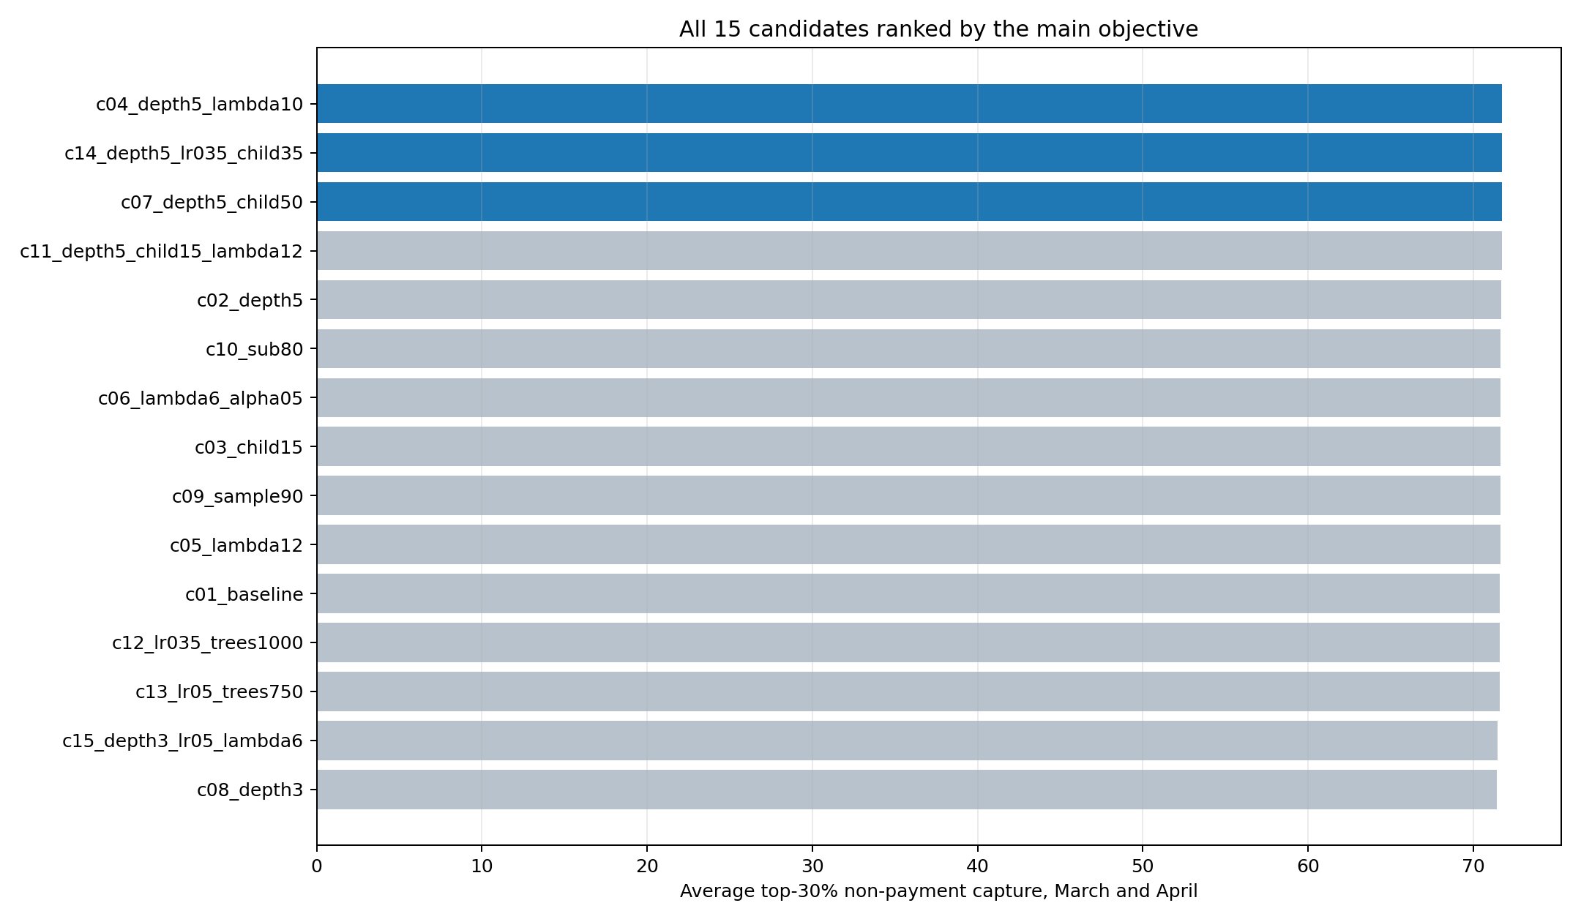
Fine tuning: 15 candidatos, top 3 muy cercanos
Top 3
1. c04_depth5_lambda10: 71.739%
2. c14_depth5_lr035_child35: 71.735%
3. c07_depth5_child50: 71.735%
Decisión: usar c04 como piloto.

Slide 9
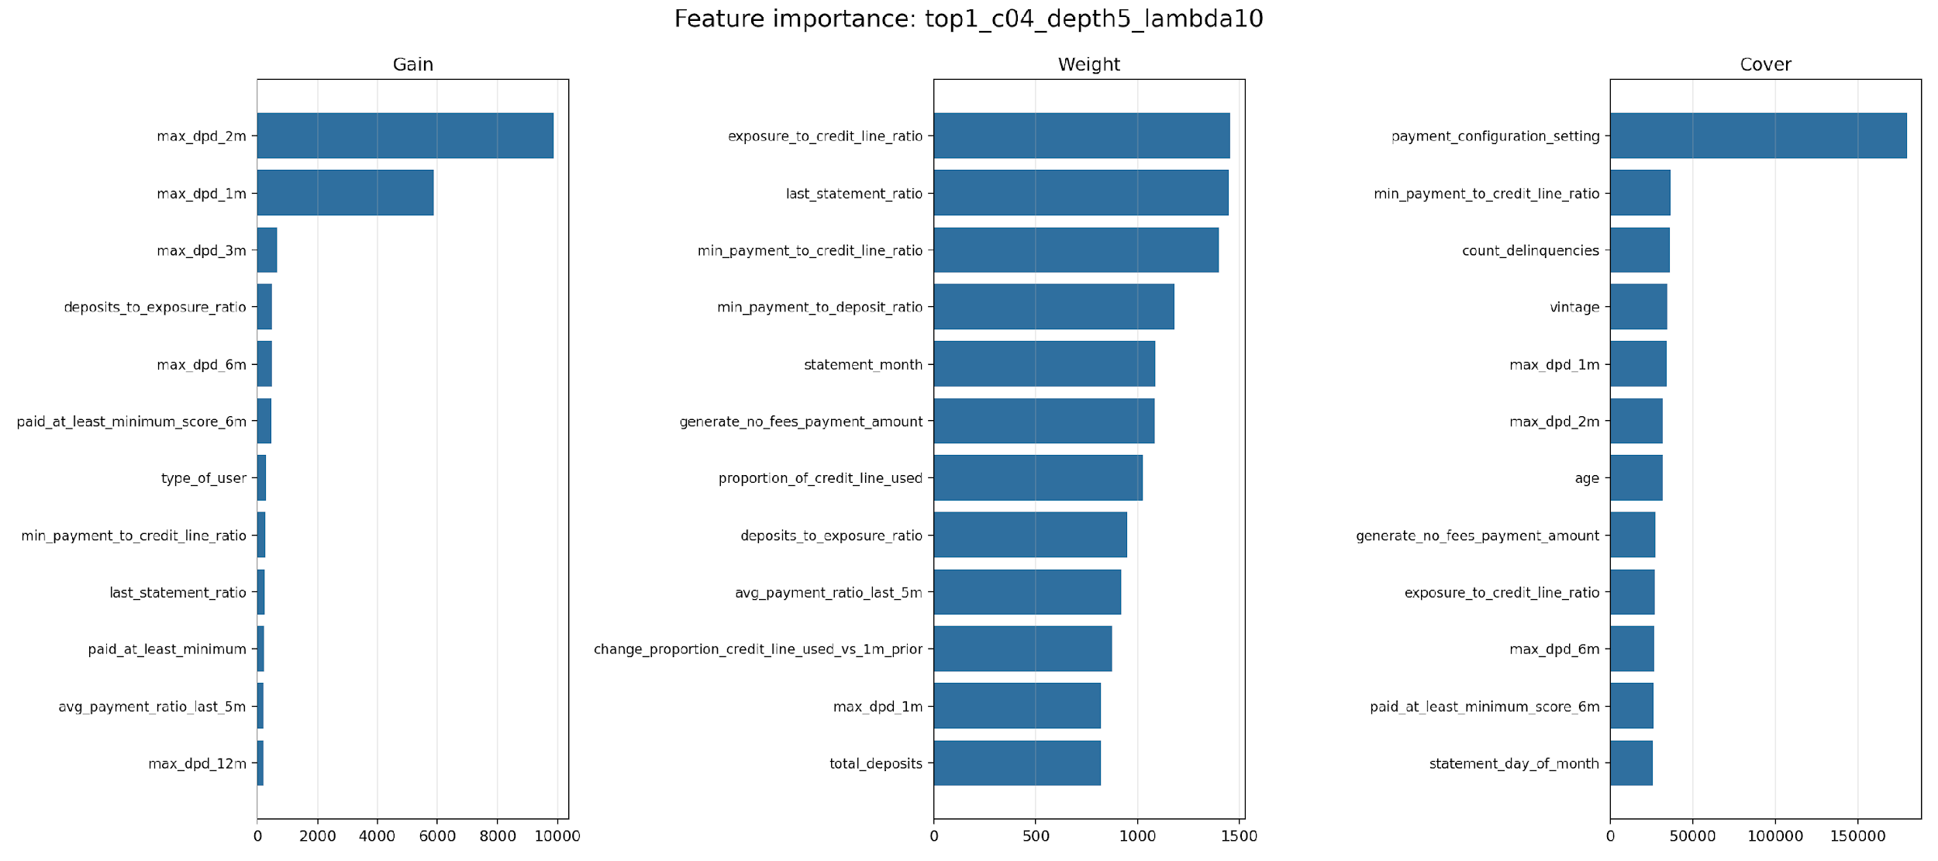
Qué variables explican el riesgo
• Mora reciente domina el ranking.
• Historial de pago confirma comportamiento recurrente.
• Depósitos, exposición y mínimo explican capacidad de pago.
• El modelo no depende de una sola variable.

Slide 10
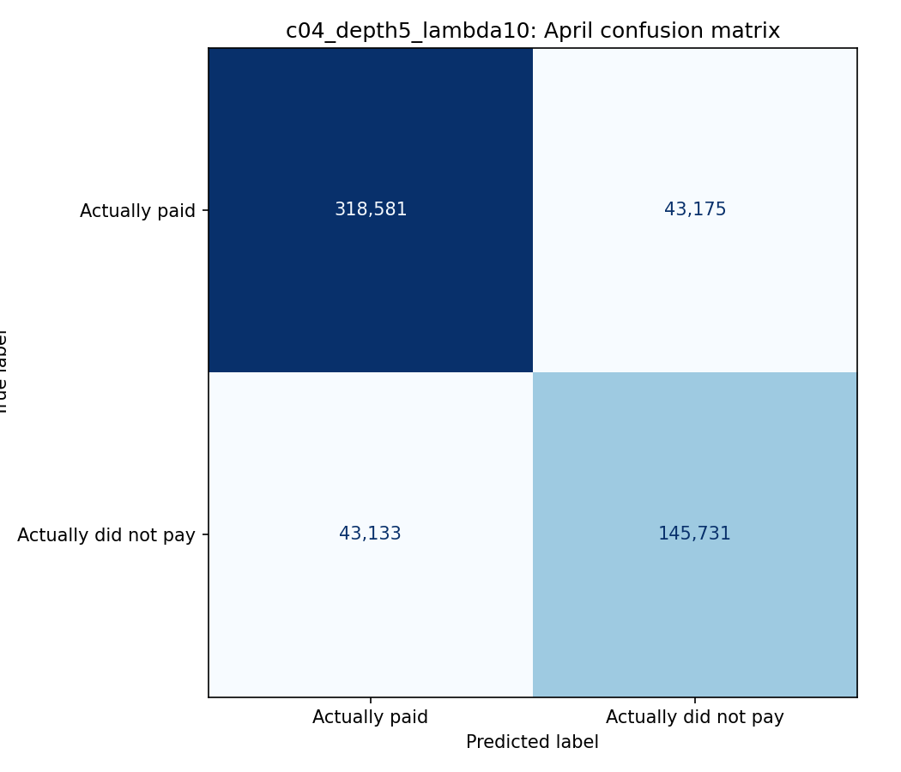
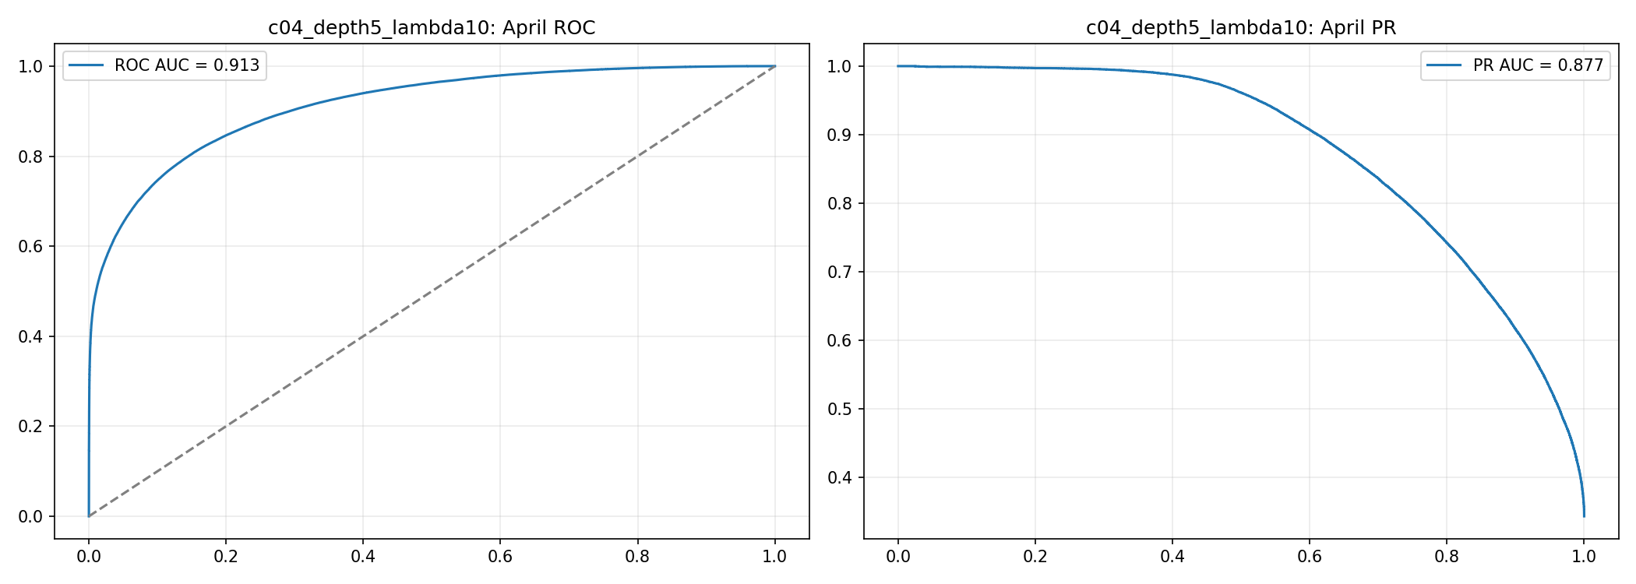
Performance en abril
La matriz de confusión depende del threshold. Para negocio, conviene operar con probabilidad y deciles para ajustar campañas.

Slide 11

Despliegue propuesto en Mage AI
SQL
Feature
Joblib
Output
Customer.io
cutoff diario
engineering
preprocessor + XGB
probabilidad
activación

Slide 12
Monitoreo
Monitorear mensualmente
• Volumen y pay rate por mes.
• Captura top 10/20/30.
• Calibración por decil.
• PR AUC no pago y Brier score.
• Drift en variables principales.

Slide 13
Recomendación ejecutiva
Avanzar con top1_c04_depth5_lambda10 como piloto de scoring en Mage AI.
• Captura 71.78% de no pagadores en el top 30% de riesgo.
• Los drivers son coherentes con cobranza: mora, historial, capacidad y carga de pago.
• La implementación es viable: SQL input, joblib scoring, dataframe output.
Siguiente decisión: definir tratamiento por decil y medir uplift operativo con Customer.io.

Slide 14
Gracias

